Slide 1
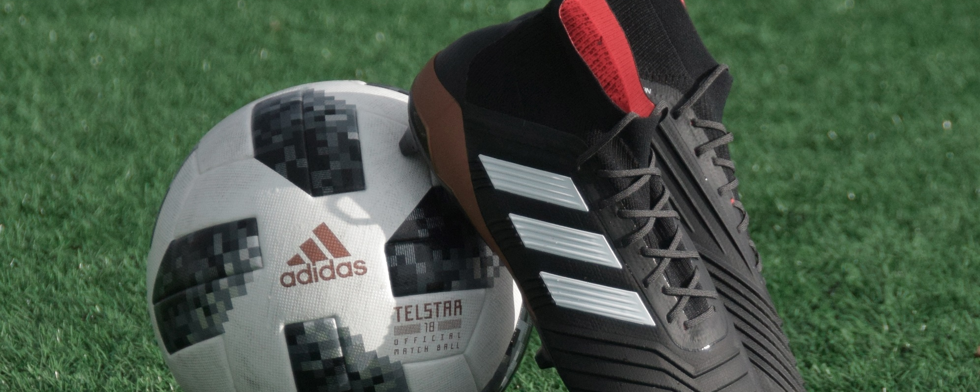
Футбольный проект
«Junior»
Будущее казахстанского футбола в твоих руках!

Slide 2
Кто мы?
Мы истинные болельщики казахстанского футбола. Не секрет, что наш футбол на плохом уровне. К казахстанскому футболу никто не относится серьезно, следовательно кроме СНГ о нас никто не будет знать. Нам, как и всем болельщикам, больно наблюдать за этим.
Наша цель – дать возможность для нашей молодежи поднять уровень футбола в стране. Мы предоставляем программу о раскачки талантов и дать возможность показать себя другим клубам.

Slide 3
Что входит в нашу программу?
Бесплатный базовый курс под названием «База», который позволит улучшить ваши навыки в футболе по просмотру видео
Платный курс под названием «Совершенство», где мы будем подбирать для каждого футболиста индивидуальные и групповые тренировки, питание и следить за физ. подготовкой
Будут обучать наши сертифицированные футбольные тренера, с их помощью у Вас есть возможность стать лучше и учиться на ошибках
Также будет работа с психологом, для выявление каких-либо проблем игроков. Например: волнение, давление перед игрой. Ведь психология в футболе играет важнейшую роль

Slide 4

Монетизация
Основным источником дохода является: продажа курсов и проценты с контрактов наших выпускников.
В футболе есть такая опция, что школа, где тренировался футболист, имеет право взять небольшую выручку при подписании контракта с клубом.

Slide 5
Почему это будет выгодно обоим лицам?
Во всем мире очень много желающих стать качественным футболистом и их кол-во не убавляется. Футбол будет всегда востребованным и высокооплачиваемым видом спорта. С нашей программой будет огромное кол-во желающих, потому что никто пока не предоставлял такую возможность. Даже с бесплатным курсом они обретут хорошие навыки, а мы хорошую репутацию и дополнительных клиентов.
+999

Slide 6
Реклама
1
Сотрудничество с клубами
3
Социальные сети
Мы предлагаем сильных футболистов, а они, в свою очередь, будут рекламировать нас ( принтер на футболке )
Выставлять рекламу на разных футбольных сообществах.
2
Сотрудничество с блогерами
4
Проводить мероприятия
Будем покупать рекламу у ведущих блогеров по футбольной тематике, ведь у них основной контингент это – молодёжь
Это проведение турниров, чемпионатов. Для того, чтобы больше вовлечь молодёжь.

Slide 7
Долгосрочная перспектива проекта
2022
2032

Slide 8
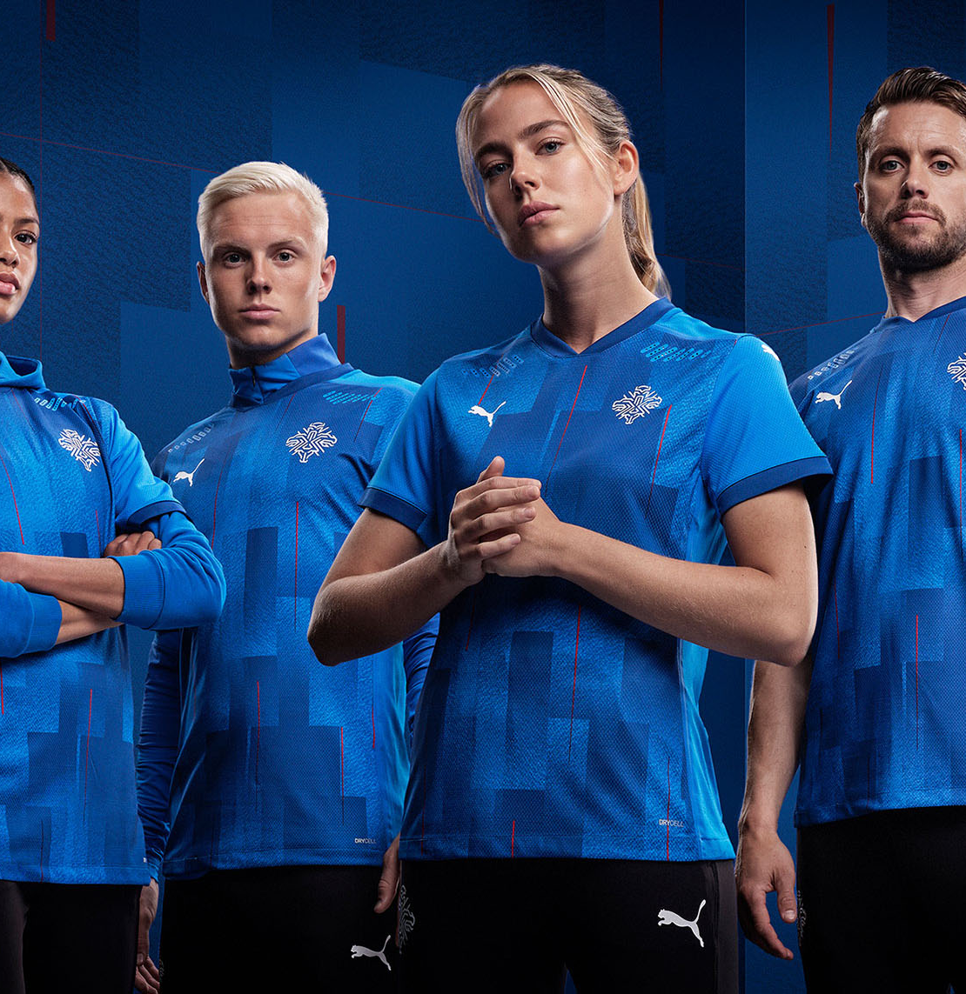
Создание клуба
Если проект успешно будет запущен, то через несколько лет можно создать свой собственный клуб, как для шоу, так и для серьезных намерений. Это позволит дальше расшириться всему проекту. Появятся большие перспективы в футбольной индустрии, и шанс оставить след в самой истории.

Slide 9
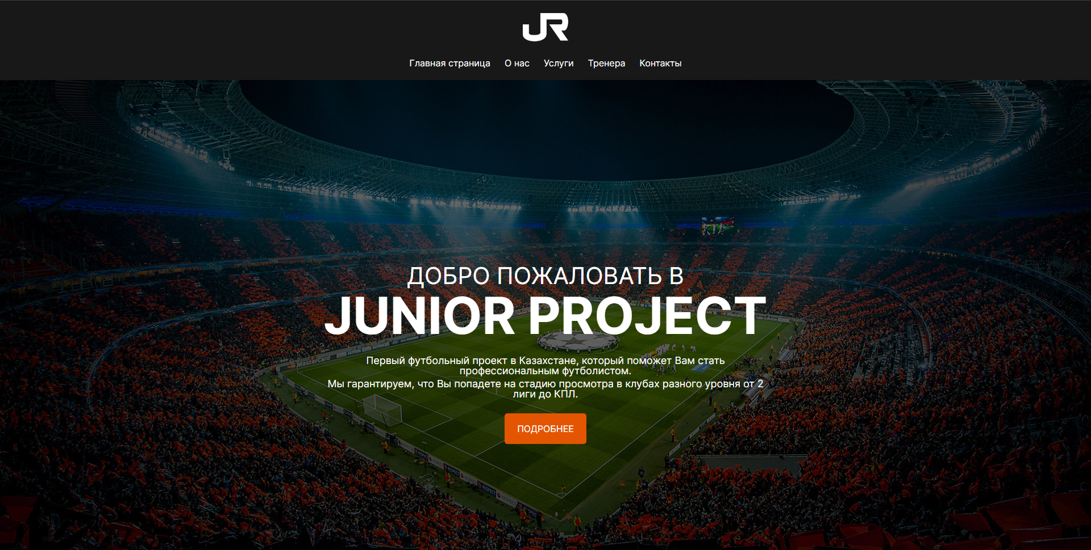
Проект будет реализован на сайте

Slide 10
Структура сайта
Главная страница
Кто мы
Что входит в программу
Бесплатный курс “База”
Платный курс “Совершенство”
Наши тренера
Наши выпускники
Прайс-лист
Вопросы и ответы
Футер контакты

Slide 11
Политика проекта
Работать во благо молодёжи
Коррупция
Никакой рекламы букмекерских компаний
Реклама подозрительных контор
Грамотный финансовый подсчёт
Делать финансовые махинации
Казахстан был на слуху
Безответственно работать

Slide 12
Прайс-лист
Базовый курс бесплатный: обучение проходит в виде просмотра видеороликов по индивидуальным навыкам
Платный курс обойдется в размере 300.000 тенге: помимо подготовки, наш проект будет агентом нашего футболиста и рекомендовать клубам. В случае, если футболист не попадет в клуб, будут возвращены 50% денег от стоимости курса.

Slide 13
Акцент на тренировках
01
03
Для нападающих: Штрафные удары, дриблинг, скорость, дальние удары, ловкость и баланс, выбор позиции, игра головой, пасы
Для защитников: Выбор позиции, защита, скорость, игра головой, понимание игры, подробное изучение офсайда, пасы, ловкость и баланс
02
04
Для полузащитников: Прием мяча, дриблинг, видение поля, пасы, ловкость и баланс, дальние удары, защита, скорость
Для вратарей: Игра на выходе, отдельная тренировка вратарей, вынос мяча, подсказка голосом, рефлексы и ловкость

Slide 14
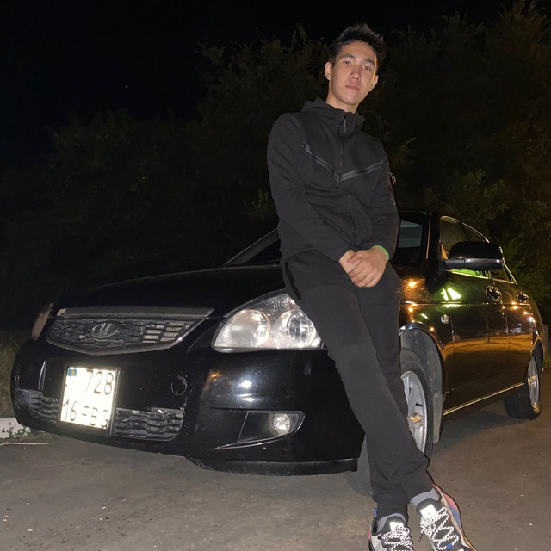
Калтаев Думан
В прошлом футболист
Мы хотим полностью изменить футбол в Казахстане, и с помощью нашего проекта выйти на новый уровень

Slide 15
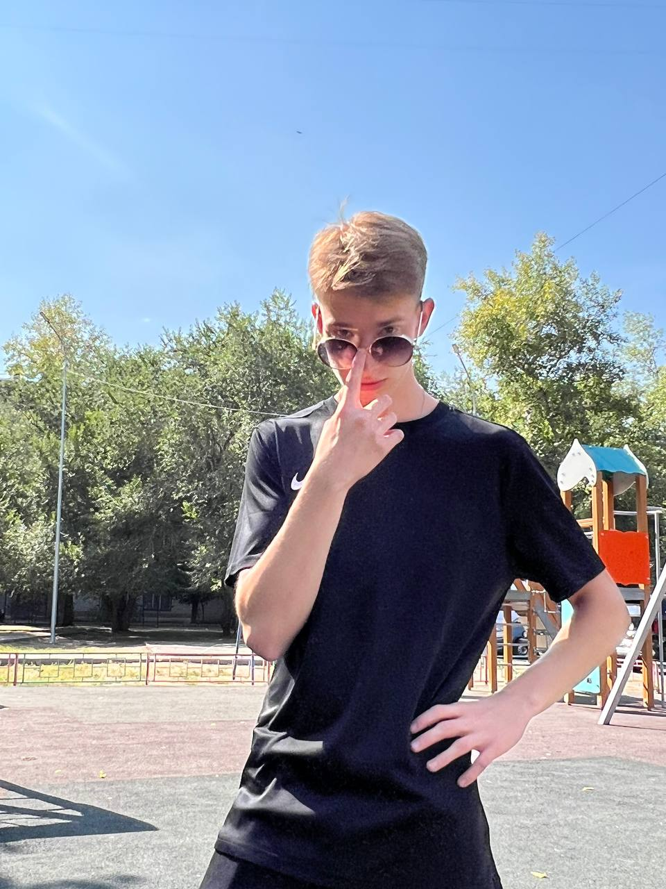
Ильев Иван
В прошлом футболист
С нашими знаниями и с вашей поддержкой, мы сделаем футбол намного лучше, чем сейчас

Slide 16
Всем спасибо!
За то, что уделили немного времени, надеемся что наш проект заинтересовал вас.

